Slide 1



CHƯƠNG 2

Slide 2
NỘI DUNG
UNTDG và các điề u khoản cơ bản
1
Số UN và Tên gọi đúng (PSN)
Quy cách đóng gói UN (PG)
6 Bài tập - Thực hành
4
Phân loại hàng nguy hiểm theo UN
2
5
Hệ thống Linkage/ASEAN Protocol 9
3

Slide 3

PHẦN 1:
UNTDG - KHUYẾN CÁO VỀ VẬN CHUYỂN HÀNG NGUY HIỂM CỦA LIÊN HỢP QUỐC

Slide 4
1.1. UNTDG là gì
UNTDG là viết tắt của "United Nations Recommendations on the Transport of Dangerous Goods" (Revised Edition). Đây là một tài liệu do Liên Hiệp Quố c (United Nations - UN) phát hành, cung cấp hướng dẫ n và quy định về việc vận chuyển hàng hoá nguy hiểm. Tài liệu này chứa các khuyến nghị và quy định cụ thể về cách phân loại, đóng gói, đánh dấu, và vận chuyển các loại hàng hoá nguy hiểm trên các phương tiện vận chuyển khác nhau như đường bộ, đường sắt, hàng không, và đường biển.
UNTDG cung cấp các tiêu chuẩn và quy định được chấp nhận toàn cầ u, giúp đảm bảo an toàn trong quá trình vận chuyển hàng hoá nguy hiểm và giảm thiểu nguy cơ cho con người, môi trường, và tài sản. Các quy định trong UNTDG thường được áp dụng bởi các quố c gia trên thế giới và là cơ sở cho việc phát triển các quy định vận chuyển hàng hoá nguy hiểm ở cấp quố c gia và quố c tế.

Slide 5
1.2. Khuyến cáo của UNTDG
Những khuyến cáo này được Uỷ ban chuyên gia về Vận chuyển hàng nguy hiểm được xây dựng dựa trên tiến bộ kỹ thuật, sự ra đời của các chất và vật liệu mới, nhu cầ u
cấp thiết của hệ thố ng giao thông hiện đại và trên hết là yêu cầ u nhằ m đảm bảo an toàn về người, tài sản và môi trường.
Được gửi tới các chính phủ và tổ chức quố c tế liên quan đến quy định vận chuyển hàng nguy hiểm.
Không áp dụng cho việc vận chuyển số lượng lớn hàng nguy hiểm trên các tàu chở hàng rời hoặc tàu chở dầ u chở hàng rời hoặc tàu chở dầ u đi đường biển hoặc nội địa, vố n phải tuân theo các quy định quố c tế hoặc quố c gia đặc biệt.

Slide 6
1.2. Khuyến cáo của UNTDG
Mặc dù chỉ là Khuyến nghị nhưng Quy định mẫ u đã được soạn thảo theo nghĩa bắt buộc nhằ m tạo điề u kiện thuận lợi cho việc sử dụng trực tiếp Quy định mẫ u làm cơ sở cho các chính sách quố c gia và quy định vận tải quố c tế.
Quy định mẫ u bao gồ m
+ Các nguyên tắc phân loại và định nghĩa các loại
+ Danh sách hàng hóa nguy hiểm chính
+ Yêu cầ u chung về đóng gói
+ Quy trình kiểm tra, đánh dấu, ghi nhãn hoặc dán nhãn và chứng từ vận chuyển.
Với hệ thố ng phân loại, liệt kê, đóng gói, đánh dấu, dán nhãn, dán nhãn và lập tài liệu thông dụng này, người vận chuyển, người gửi hàng và cơ quan kiểm tra sẽ được hưởng lợi từ việc vận chuyển, xử lý và kiểm soát được đơn giản hóa cũng như giảm bớt các thủ tục tố n thời gian.

Slide 7
1.2. Khuyến cáo của UNTDG
Tất cả những người tham gia vận chuyển hàng nguy hiểm phải xem xét các yêu cầ u an ninh đố i với việc vận chuyển hàng nguy hiểm tương ứng với trách nhiệm của mình.
Người gửi hàng chỉ được cung cấp hàng nguy hiểm cho Người vận chuyển đã được xác định.
Các địa điểm quá cảnh như nhà kho sân bay, các bãi tập kết và lưu trữ tạm thời khác phải được đảm bảo an ninh hợp lý, đủ ánh sáng và tách biệt với các khu vực khác (nếu có thể).

Slide 8
PHẦN 2:
PHÂN LOẠI HÀNG NGUY HIỂM THEO UN

Slide 9
2.1. Phân loại hàng nguy hiểm theo UN
Loại 1: Thuố c nổ
Nhóm 1.1: Chất và vật phẩm có nguy cơ nổ khố i
Nhóm 1.2: Chất và vật phẩm có nguy cơ bắn ra nhưng không có nguy cơ nổ lớn
Nhóm 1.3: Các chất và vật phẩm có nguy cơ cháy và nguy cơ nổ nhỏ hoặc nguy cơ bắn ra nhỏ hoặc cả hai, nhưng không có nguy cơ nổ hàng loạt
Nhóm 1.4: Các chất và vật phẩm không gây nguy hiểm đáng kể Nhóm 1.5: Các chất rất kém nhạy, nổ lớn nguy hiểm
Nhóm 1.6: Các vật phẩm cực kỳ nhạy cảm và không có nguy cơ nổ hàng loạt
Loại 2: Khí
Nhóm 2.1: Khí dễ cháy
Nhóm 2.2: Khí không cháy, không độc Nhóm 2.3: Khí độc

Slide 10
2.1. Phân loại hàng nguy hiểm theo UN
Loại 3: Chất lỏng dễ cháy
Lớp 4: Chất rắn dễ cháy; chất có khả năng tự cháy; chất khi tiếp xúc với nước sẽ sinh ra khí dê cháy
Nhóm 4.1: Chất rắn dễ cháy, chất tự phản ứng, chất nổ rắn khử nhạy và chất polyme hóa Nhóm 4.2: Các chất có khả năng tự cháy
Nhóm 4.3: Chất khi tiếp xúc với nước sinh ra khí dễ cháy
Loại 5: Các chất oxy hóa và peroxit hữu cơ Nhóm 5.1: Chất oxy hóa
Nhóm 5.2: Peroxide hữu cơ
Loại 6: Các chất độc hại và truyề n nhiễm Nhóm 6.1: Chất độc hại
Nhóm 6.2: Chất lây nhiễm

Slide 11
2.1. Phân loại hàng nguy hiểm theo UN
Loại 7: Chất phóng xạ
Loại 8: Chất ăn mòn
Loại 9: Các chất và vật phẩm nguy hiểm khác, kể cả các chất độc hại cho môi trường
** Số thứ tự của các loại không phải là thứ tự về mức độ nguy hiểm.

Slide 12
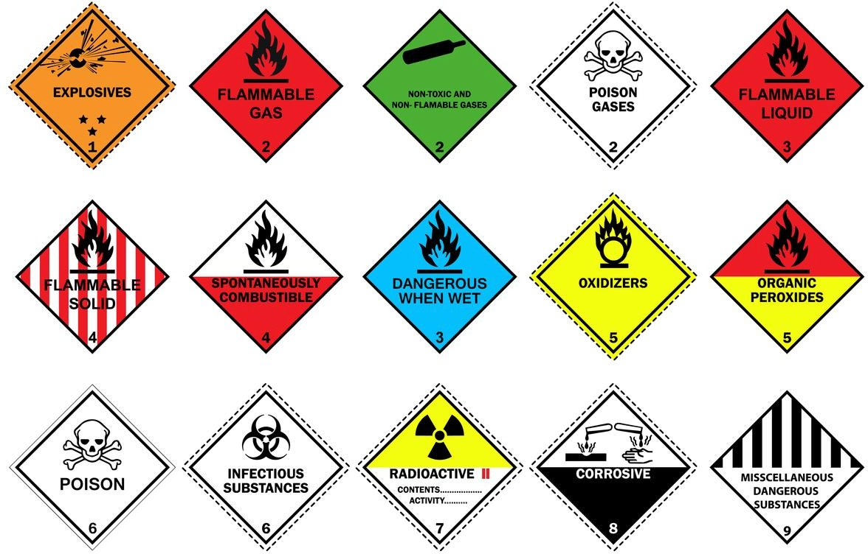

Slide 13
2.2. Một số lưu ý
Nhiề u chất được xếp từ Loại 1 đến Loại 9 được coi là độc hại với môi trường mà không cầ n ghi nhãn bổ sung.
Chất thải phải được vận chuyển theo các yêu cầ u của loại thích hợp có xét đến mức độ nguy hiểm của chúng và các tiêu chí trong Quy định này.
Chất thải không tuân theo các Quy định này nhưng được quy định trong Công ước Basel¹ (VÊ' KIỂM SOÁT VẬN CHUYỂN QUA BIÊN GIỚI CÁC PHÊ" THẢI NGUY HIỂM VÀ VIỆC TIÊU HUỶ
CHÚNG) có thể được vận chuyển theo Loại 9.

Slide 14
2.2. Một số lưu ý
Để đóng gói, các chất không thuộc Loại 1, 2 và 7, phân nhóm 5.2 và 6.2 và không phải là các chất tự phản ứng thuộc Phân nhóm 4.1 được phân vào ba nhóm đóng gói tùy theo mức độ nguy hiểm mà chúng thể hiện:
Nhóm đóng gói I: Chất có mức độ nguy hiểm cao
Nhóm đóng gói II: Chất có mức độ nguy hiểm trung bình Nhóm đóng gói III: Chất có mức độ nguy hiểm thấp

Slide 15
2.2. Một số lưu ý
Hàng hóa nguy hiểm được gán mã số UN và tên vận chuyển phù hợp theo phân loại mố i nguy hiểm và thành phầ n của chúng.
Mỗ i mục trong Danh sách Hàng hóa Nguy hiểm được đặc trưng bởi một số UN. Danh sách này cũng chứa thông tin liên quan cho từng mục, chẳng hạn như loại nguy hiểm, (các) mố i nguy hiểm phụ (nếu có), nhóm đóng gói (nếu được chỉ định), các yêu cầ u về đóng gói và vận chuyển bồ n chứa,...

Slide 16
2.3. Các mục trong Danh sách Hàng hóa Nguy hiểm bao gồm:
Các mục đơn cho các chất hoặc vật phẩm được xác định rõ ràng Ví dụ: 1090 Axeton, 1194 DUNG DỊCH ETYL NITRIT
Các mục chung cho nhóm chất hoặc vật phẩm được xác định rõ ràng
Ví dụ: 1133 CHÂ' T KEO, SẢN PHẨM NƯỚC HOA 1266, 2757 THUÔ' C THỰC VẬT CARBAMATE, DẠNG RĂ' N, ĐỘC, 3101 PEROXIDE HỮU CƠ, LOẠI B, DẠNG LỎNG;
Số cụ thể các mục bao gồ m một nhóm chất hoặc vật phẩm có tính chất hóa học hoặc ky thuật cụ thể
Vi dụ: 1477 NITRAT, VÔ CƠ, N.O.S, RƯỢU 1987, N.O.S.
Số chung các mục bao gồ m một nhóm chất hoặc vật phẩm đáp ứng tiêu chí của một hoặc nhiề u loại hoặc nhóm
Ví dụ: 1325 CHÂ' T RĂ' N DÊ~ CHÁY, HỮU CƠ, N.O.S. , 1993 CHÂ' T LỎNG DÊ~ CHÁY, N.O.S.

Slide 17
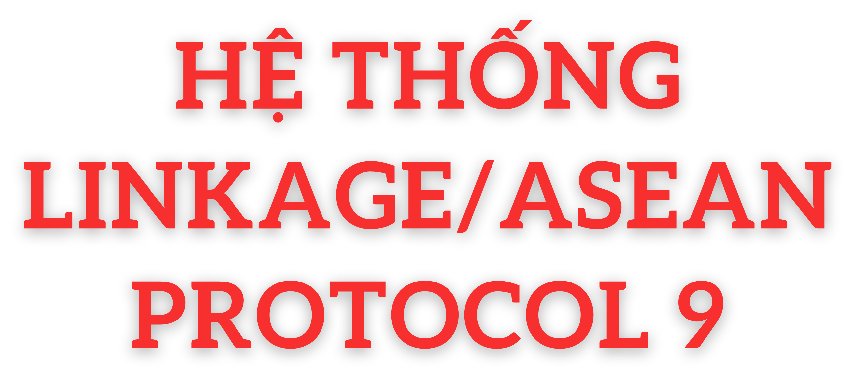
PHẦN 3:

Slide 18
Nội dung
  Giới thiệu chung về ASEAN Protocol 9
  Phân loại hàng nguy hiểm theo Hệ thố ng ASEAN Protocol 9

Slide 19
3.1. Giới thiệu chung về ASEAN Protocol 9
Nghị định thư ASEAN Protocol 9 là một phầ n của Hiệp định khung ASEAN về tạo thuận lợi cho hàng hóa quá cảnh được ký kết giữa các quố c gia trong khu vực Đông Nam Á: Brunei, Cambodia, Indonesia, Laos, Malaysia, Myanmar, Philippines, Singapore, Thailand, VietNam.
Nghị định thư là sự thoả thuận của các quố c gia ASEAN về việc vận chuyển quá cảnh hàng nguy hiểm đường bộ hoặc đường cao tố c liên quố c gia
Một số khái niệm:
+ Dangerous Goods (DG): .......................
+ Means of Transport: .......................
+ Transit Transport: .......................
+ United Nations Recommendations on the Transport of Dangerous Goods / Model Regulations / UN Model Regulations (UNTDG): .......................
+ European Agreement Concerning the International Carriage of Dangerous Goods by Road (ADR): ......................

Slide 20
3.1. Giới thiệu chung về ASEAN Protocol 9
+ Dangerous Goods (DG): Hàng hoá nguy hiểm
+ Means of Transport: Phương tiện vận chuyển
+ Transit Transport: Vận chuyển quá cảnh
+ United Nations Recommendations on the Transport of Dangerous Goods / Model Regulations / UN Model Regulations (UNTDG): Khuyến nghị vận chuyển hàng nguy hiểm của Liên Hợp Quố c cung cấp các tiêu chuẩn và hướng dẫ n cho việc an toàn vận chuyển hàng hoá nguy hiểm bằ ng đường bộ, đường sắt, hàng không và hàng hải
+ European Agreement Concerning the International Carriage of Dangerous Goods by Road (ADR): Hiệp định Châu Âu về Vận Chuyển Hàng Hoá Nguy Hiểm Bằ ng Đường Bộ là một hiệp định quố c tế quản lý vận chuyển hàng hoá nguy hiểm bằ ng đường bộ.
Hiệp định này áp dụng cho các quố c gia thành viên của Công ước về Luật Giao thông Đường bộ (Convention on Road Traffic) của Liên Hợp Quố c, và chủ yếu tập trung vào việc đảm bảo an toàn trong quá trình vận chuyển các loại hàng hoá nguy hiểm. ADR quy định các yêu cầ u vê đóng gói, ghi nhãn, vận chuyển, và xử lý sự cố liên quan đến hàng hoá nguy hiểm trên đường bộ.

Slide 21
3.1. Giới thiệu chung về ASEAN Protocol 9
Các bên áp dụng Nghị định thư này sẽ tuân thủ các quy định của UNTDG, ADR và ADR được tái cấu trúc (Restructured ADR) ở những mục sau:
+ Phân loại chi tiết hàng nguy hiểm: 9 nhóm
+ Đóng gói và dán nhãn hàng nguy hiểm
+ Nhãn dán phương tiện và cách đóng gói
+ Chứng từ vận tải và tờ khai
+ Đào tạo
+ Các biện pháp phòng ngừa cháy nổ
Các nhà vận tải vận chuyển quá cảnh bất kỳ loại hàng nguy hiểm nào thuộc các nhóm phân loại phải được cấp giấy phép bởi các cơ quan có thẩm quyề n mà phương tiện vận tải đi qua.
Công nhận các giấy phép lái xe được cấp trong nước theo “Thỏa thuận về Việc Công nhận Giấy phép Lái xe Trong nước do các Nước ASEAN (Agreement on the Recognition of Domestic Driving Licenses Issued by ASEAN Countries)”

Slide 22
3.1. Giới thiệu chung về ASEAN Protocol 9
Ngoài ra, các đơn vị vận chuyển phải chú ý đến các yêu cầ u khác như khử trùng, kiểm dịch, và thủ tục hải quan khi quá cảnh sang các nước trong ASEAN theo Hiệp định.

Slide 23
3.2. Phân loại Hàng nguy hiểm theo ASEAN Protocol 9
Class 1: Explosives (.................)
Class 2:
+ Division 2.1 : Flammable gases (........................)
+ Division 2.2 : Non-flammable, non-toxic gases (........................)
+ Division 2.3 : Toxic gases (........................)
Class 3: Flammable liquids and liquid desensitized explosives (........................) Class 4:
+ Division 4.1 : Flammable solids, self-reactive substances and solid desensitized explosives (.................)
+ Division 4.2 : Substances liable to spontaneous combustion (.................)
+ Division 4.3 : Substances which in contact with water emit flammable gases (.................)

Slide 24
3.2. Phân loại Hàng nguy hiểm theo ASEAN Protocol 9
Class 5:
+ Division 5.1 : Oxidizing substances (........................)
+ Division 5.2 : Organic peroxides (........................)
Class 6:
+ Division 6.1 : Toxic substances (........................)
+ Division 6.2 : Infectious substances (........................)
Class 7: Radioactive material (........................)
Class 8: Corrosive substances (........................)
Class 9: Miscellaneous substances and articles (........................)

Slide 25
PHẦN 4:
SỐ UN VÀ TÊN GỌI ĐÚNG

Slide 26
Nội dung
  Số UN & Tên gọi đúng là gì
  Bài tập

Slide 27
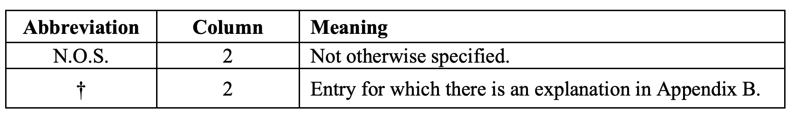

Slide 28
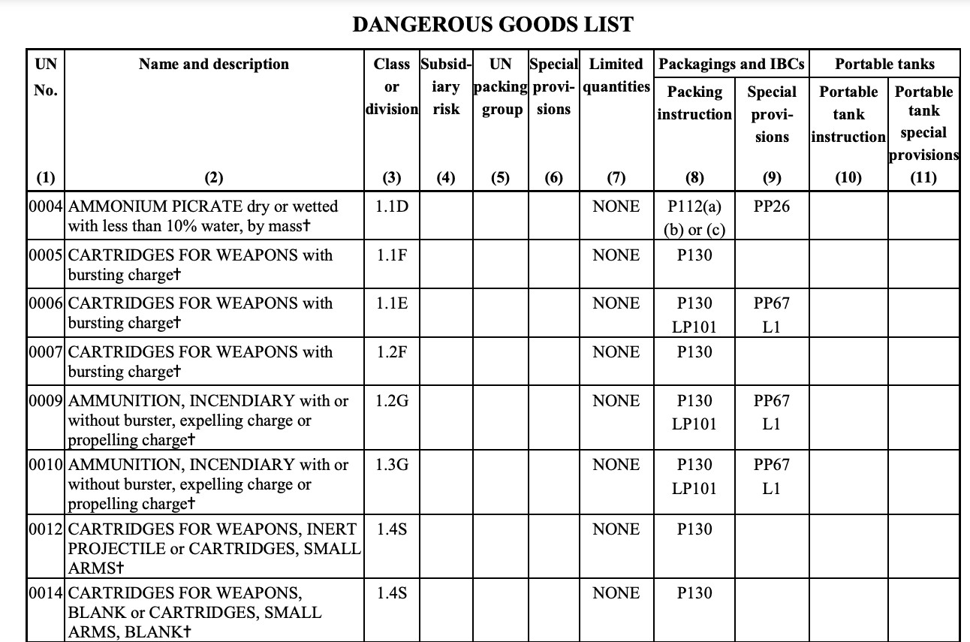
...............
...............
...............
...............
...............
...............
...............
...............
...............
.............
..............

Slide 29
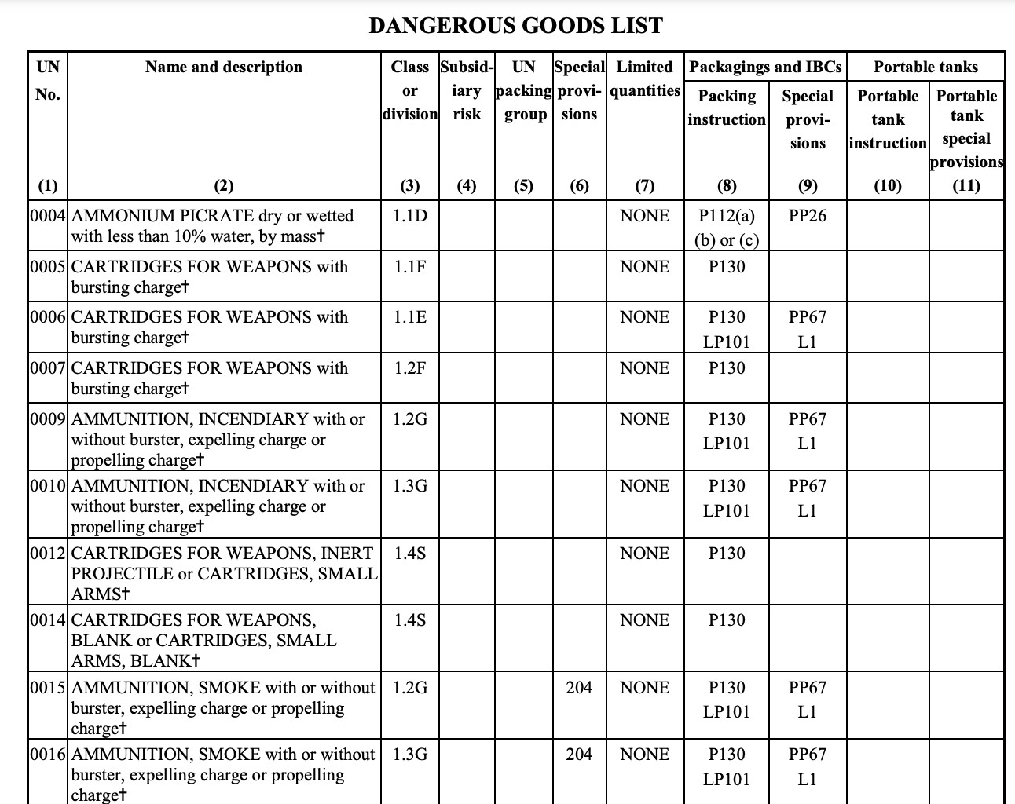
Số UN
Tên và mô tả
Phân loại
Nguy hiểm phụ
Nhóm đóng gói
Quy định đặc biệt
(7a) Số lượng tố i đa cho mỗ i bao bì hoặc mục cho việc vận chuyển hàng hoá nguy hiểm dưới dạng số lượng hạn chê
(7b) Số lượng tố i đa cho mỗ i bao bì trong và ngoài để vận chuyển hàng hoá nguy hiểm dưới dạng số lượng hạn chê
Hướng dẫ n đóng gói
Quy định đóng gói đặc biệt
Hướng dẫ n thùng chở hàng/container di chuyển được
Quy định đặc biệt cho thùng chở hàng/container di chuyển được

Slide 30

4.1. Số UN và Tên gọi đúng (Proper shipping name) là gì?
Hàng hoá nguy hiểm được gán cho các số UN và tên gọi đúng (Proper shipping name) theo phân loại nguy hiểm và thành phầ n của chúng.
Tên gọi đúng được định nghĩa là phầ n mô tả chính xác nhất về hàng hoá trong Danh sách Hàng hoá Nguy hiểm, được hiển thị bằ ng các ký tự in hoa (cộng với bất kỳ số , chữ cái Hy Lạp, "sec", "tert", và các chữ cái m, n, o, p, cũng là một phầ n không thể thiếu của tên).
Một tên giao hàng chính thức thay thế có thể được hiển thị trong dấu ngoặc sau tên giao hàng chính.
Ví dụ: ETHANOL (ETHYL ALCOHOL)
Các phầ n của mục xuất hiện bằ ng chữ thường không cầ n được xem xét là phầ n của tên giao hàng chính nhưng có thể được sử dụng.

Slide 31
4.1. Số UN và Tên gọi đúng (Proper shipping name) là gì?
Khi kết hợp nhiề u tên gọi đúng chính được liệt kê dưới một số UN duy nhất, và chúng được phân biệt bằ ng từ "and" hoặc "or", bằ ng chữ thường hoặc được phân cách bằ ng dấu phẩy, chỉ tên phù hợp nhất sẽ được hiển thị trong tài liệu vận chuyển và đánh dấu gói hàng. chính được liệt kê dưới một số UN duy nhất, và chúng được phân biệt bằ ng từ "and" hoặc "or",
bằ ng chữ thường hoặc được phân cách bằ ng dấu phẩy, chỉ tên phù hợp nhất sẽ được hiển thị trong tài liệu vận chuyển và đánh dấu gói hàng.
Ví dụ 1: UN 1057 LIGHTERS or LIGHTER REFILLS - Trong trường hợp này, chỉ tên phù hợp nhất giữa LIGHTERS và LIGHTER REFILLS sẽ được sử dụng trong tài liệu vận chuyển và đánh dấu gói hàng.
Ví dụ 2: UN 2793 FERROUS METAL BORINGS, SHAVINGS, TURNINGS or CUTTINGS.
Trong trường hợp này, tên phù hợp nhất có thể là?

Slide 32
4.1. Số UN và Tên gọi đúng (Proper shipping name) là gì?
Tên gọi đúng có thể được sử dụng ở dạng số ít hoặc số nhiề u tùy theo ngữ cảnh.
Ví dụ: Flammable Liquid? hoặc Flammable Liquids?
Khi từ mô tả được sử dụng như một phầ n của tên giao hàng chính xác, thứ tự của chúng trên tài liệu hoặc đánh dấu gói hàng là tùy chọn mà không làm thay đổi ý nghĩa hoặc tính chất của hàng hóa.
Ví dụ: "DIMETHYLAMINE AQUEOUS SOLUTION" có thể được dùng thay cho "AQUEOUS SOLUTION OF DIMETHYLAMINE".
Ví dụ 2: “Sodium Hydroxide Aqueous Solution” có thể được dùng thay cho ...............
Tên thương mại hoặc quân sự cho hàng hóa của Nhóm 1 có chứa tên gọi đúng được bổ sung bằ ng văn bản mô tả bổ sung có thể được sử dụng.

Slide 33
4.1. Số UN và Tên gọi đúng (Proper shipping name) là gì?
Tên thương mại hoặc quân sự cho hàng hóa của Nhóm 1 có chứa tên gọi đúng được bổ sung bằ ng văn bản mô tả bổ sung có thể được sử dụng.
Ví dụ: "Dynamite" là một loại vật liệu nổ, nhưng tên gọi đúng trong danh sách giao hàng có thể là "Explosive, Blasting, Type A". Tuy nhiên, trong thực tế, người ta có thể sử dụng "Dynamite" để mô tả sản phẩm này. Điề u này cho phép người dùng nhận biết dễ dàng hơn về loại hàng hóa mà họ đang xử lý mà không cầ n phải sử dụng tên chính xác từ danh sách giao hàng.
Nhiề u chất có một mục chung cho cả trạng thái lỏng và rắn, hoặc cho chất rắn và dung dịch. Chúng được gán các số UN riêng biệt mà không nhất thiết phải liề n kề nhau.
Ví dụ: NITROXYLENES, LIQUID 6.11665 NITROXYLENES, SOLID 6.13447

Slide 34
4.1. Số UN và Tên gọi đúng (Proper shipping name) là gì?
Trừ khi đã được ghi bao gồ m bằ ng chữ in hoa trong tên gọi đúng trong Danh sách Hàng nguy hiểm, từ mô tả "MOLTEN" sẽ được thêm vào làm phầ n của tên giao hàng chính xác khi một chất rắn được cung cấp để vận chuyển trong trạng thái nóng chảy.
Ví dụ: ALKYLPHENOL, SOLID, N.O.S., MOLTEN ALUMINUM, MOLTEN
Từ khi là các chất tự phản ứng (self-reactive substances) và các peroxit hữu cơ (organic peroxides) và trừ khi từ "STABILIZED" đã được bao gồ m trong tên gọi đúng trong Danh sách Hàng hoá Nguy hiểm với chữ in hoa.
Từ "STABILIZED" sẽ được thêm vào như một phầ n của tên gọi đúng của một chất mà nếu không được ổn định sẽ bị cấm vận chuyển theo quy định do có khả năng phản ứng nguy hiểm dưới
điề u kiện thường gặp trong quá trình vận chuyển.
Ví dụ: "TOXIC LIQUID, ORGANIC, N.O.S., STABILIZED".

Slide 35
4.1. Số UN và Tên gọi đúng (Proper shipping name) là gì?
Khi việc kiểm soát nhiệt độ được sử dụng để ổn định các chất này, ngăn chặn sự nguy hiểm xảy ra khi phát sinh áp suất dư thừa hoặc nhiệt độ quá cao, hoặc khi ổn định hóa học được sử dụng kết hợp với kiểm soát nhiệt độ thì áp dụng:
Đố i với chất lỏng và chất rắn: SAPT <= giá trị quy định (Phầ n 2.4.2.5.2, quy định đặc biệt 386 của Chương 3.3 và các quy định của 7.1.5)
Trừ khi từ đã được viết hoa trong tên được liệt kê trong Danh sách hàng nguy hiểm, cụm từ “TEMPERATURE CONTROLLED” sẽ được thêm vào làm phầ n của tên gọi đúng
Đố i với vận chuyển gas: điề u kiện vận chuyển phải được cơ quan có thẩm quyề n chấp thuận.

Slide 36
PHẦN 5:
QUY CÁCH NHÓM ĐÓNG
GÓI UN (PG)

Slide 37
Nội dung
  Khái niệm cơ bản
  Quy cách nhóm đóng gói UN

Slide 38
5.1. Khái niệm
Quy cách nhóm đóng gói UN là một hệ thố ng quy định về việc đóng gói hàng hóa nguy hiểm để đảm bảo an toàn trong quá trình vận chuyển. Các quy định này được Liên Hợp Quố c (UN) thiết lập và áp dụng cho các loại hàng hóa nguy hiểm trên toàn thế giới.
Hàng nguy hiểm sẽ không được vận chuyển nếu chưa được đóng gói và dán nhãn theo quy định của UN.
Bao bì đóng gói phải theo một thiết kế tiêu chuẩn, có xác nhận của cơ quan có thẩm quyề n quố c gia. Điề u này liên quan đến việc kiểm tra bao bì dựa trên các thông số kỹ thuật phù hợp với quy định của Liên Hiệp Quố c.
Ở Việt Nam, Bộ Giao thông Vận tải là cơ quan chịu trách nhiệm xác nhận bao bì đóng gói hàng nguy hiểm theo tiêu chuẩn Liên Hợp Quố c (UN). Cụ thể, Bộ Giao thông Vận tải thông qua Cục Hàng hải Việt Nam thường có vai trò phê duyệt các loại bao bì phù hợp với các quy định và tiêu chuẩn quố c gia và quố c tế, bao gồ m cả tiêu chuẩn UN, để đảm bảo an toàn trong vận chuyển hàng nguy hiểm.

Slide 39
5.2. Quy cách nhóm đóng gói UN
Trong “Danh sách hàng nguy hiểm” của UN, Cột "UN packing group" là cột số 5, cung cấp thông tin về nhóm đóng gói của sản phẩm hoặc chất liệu.
Ngoại trừ các chất thuộc các nhóm 1, 2, và 7, các nhóm 5.2 và 6.2 cũng như các chất tự phản ứng của nhóm 4.1 được phân thành ba nhóm đóng gói tương ứng với mức độ nguy hiểm mà chúng gây ra
Nhóm đóng gói này được phân loại thành ba loại: Nhóm I, Nhóm II và Nhóm III. Mỗ i nhóm đại diện cho mức độ nguy hiểm khác nhau của sản phẩm hoặc chất liệu: Nhóm I là mức độ nguy hiểm cao nhất và Nhóm III là mức độ nguy hiểm thấp nhất.

Slide 40
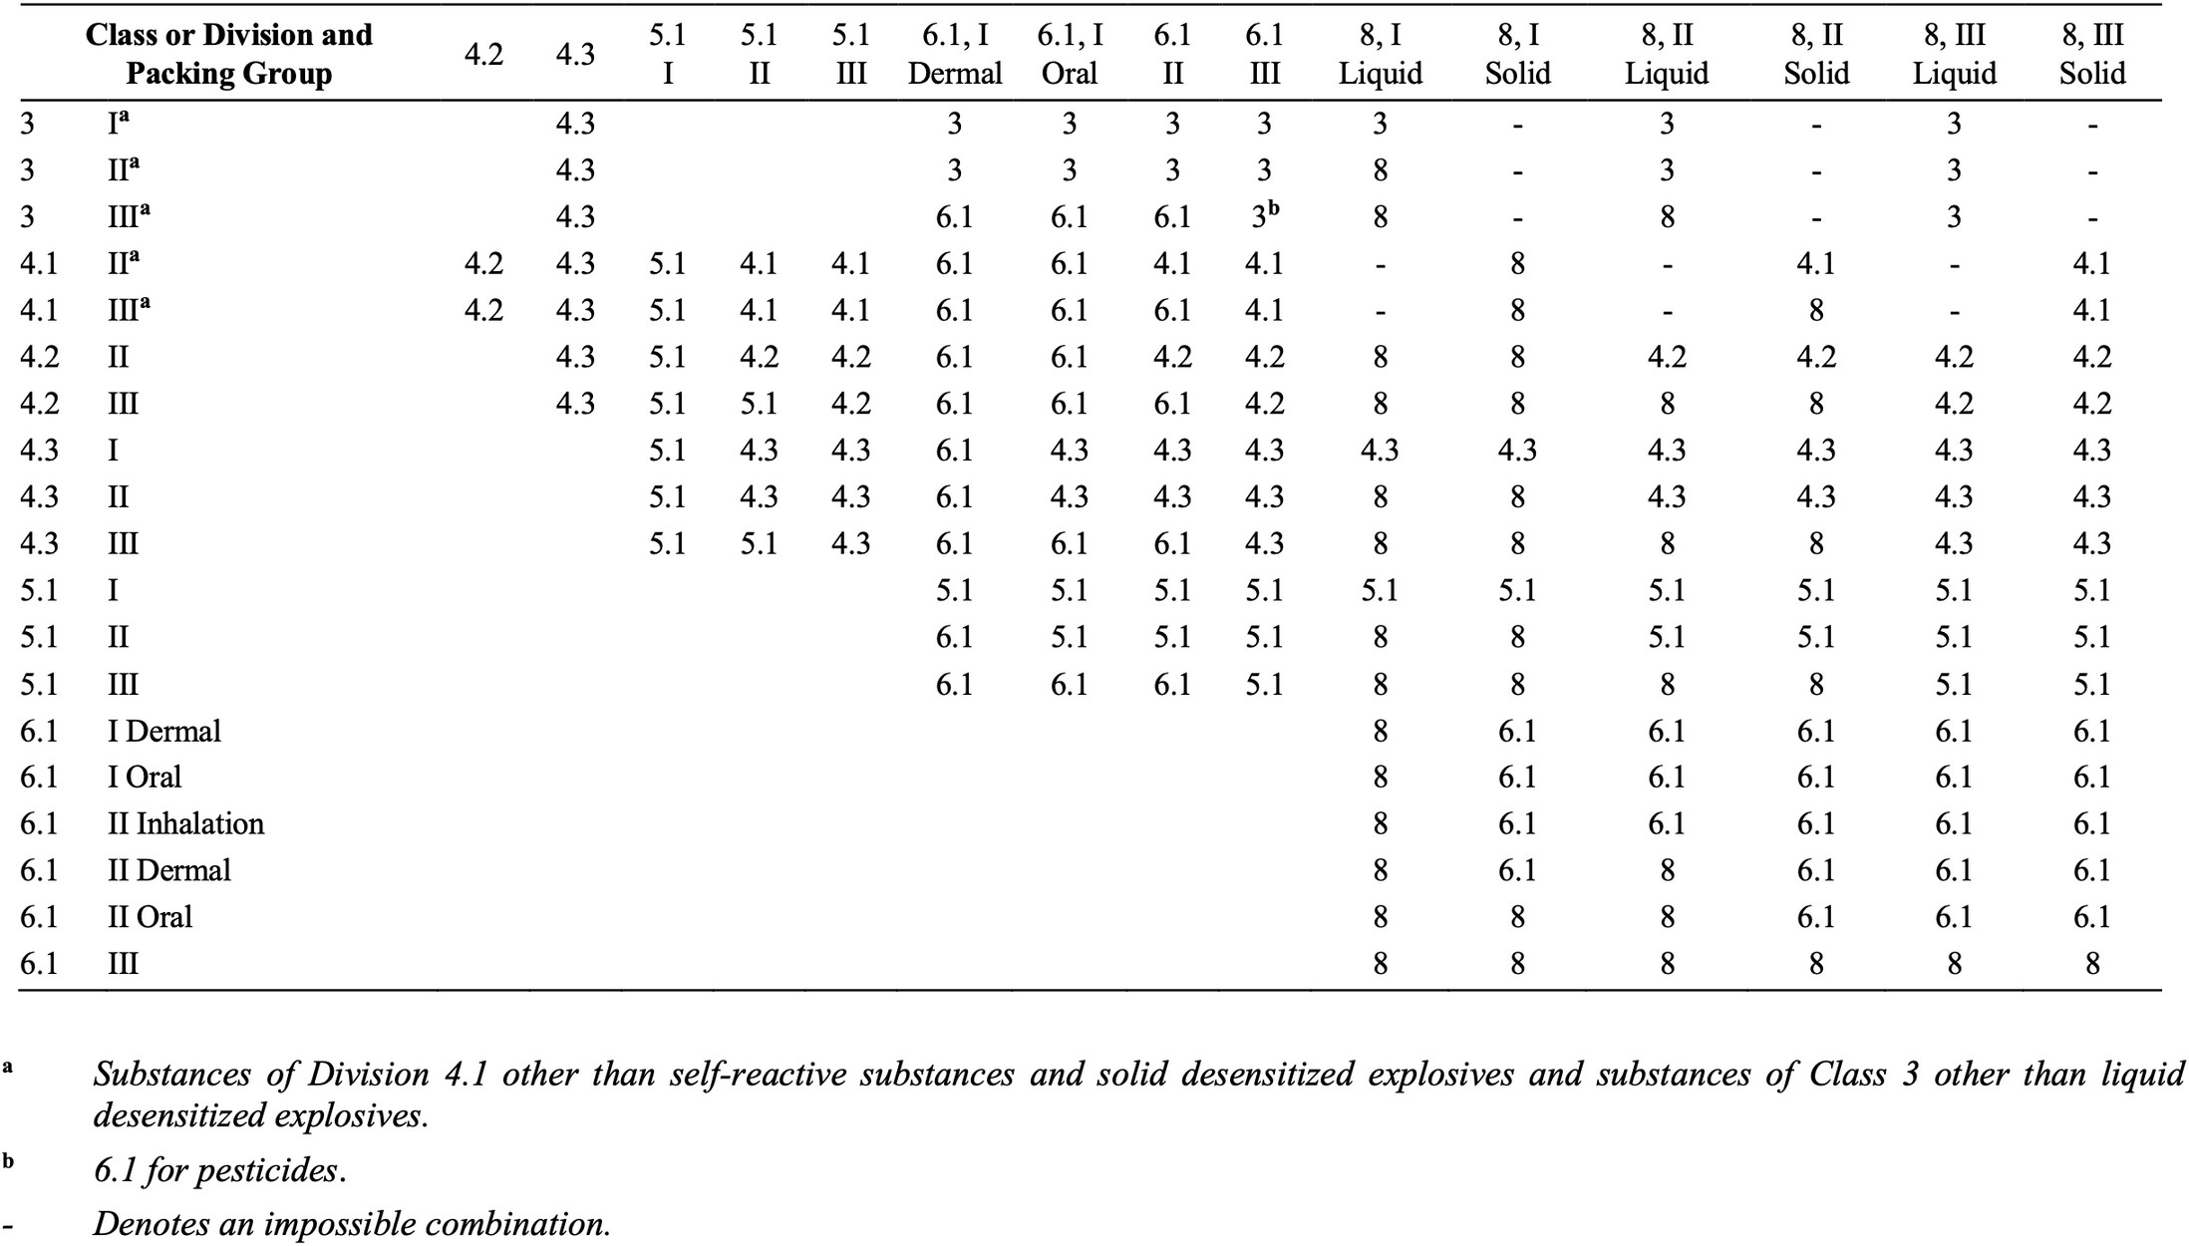

Slide 41
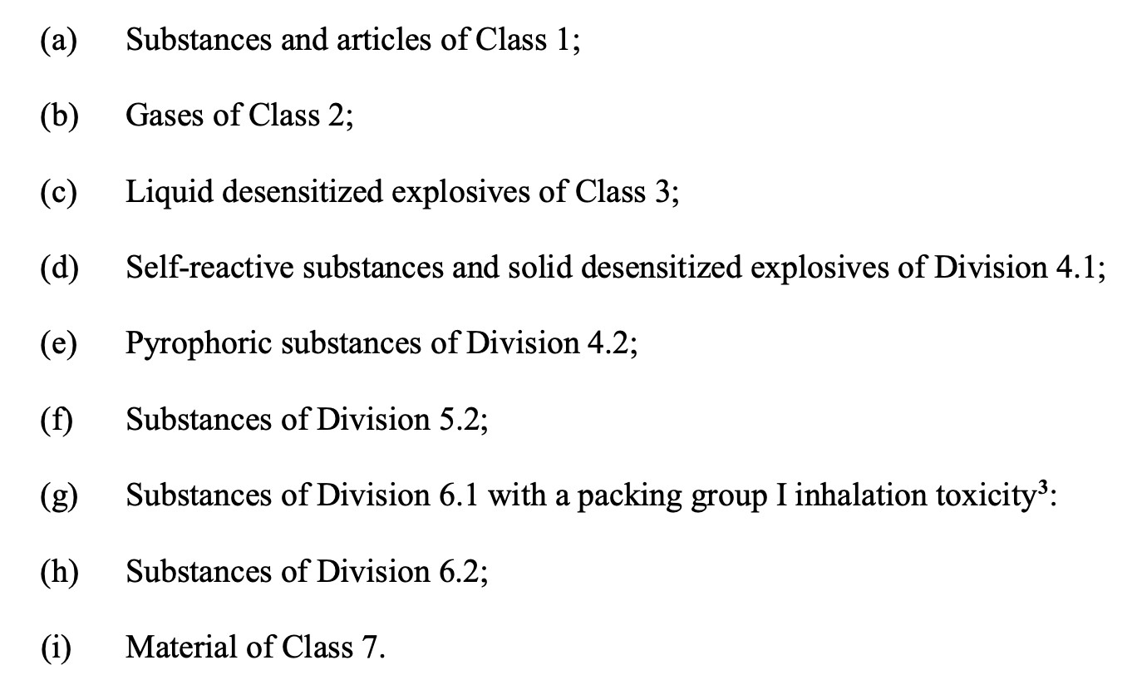
5.2. Quy cách nhóm đóng gói UN
Đố i với hàng hóa có nhiề u nguy hiểm mà không được liệt kê cụ thể theo tên trong Danh sách Hàng hóa Nguy hiểm, nhóm đóng gói nghiêm ngặt nhất được ghi chú đến các nguy hiểm tương ứng của hàng hóa có ưu tiên hơn các nhóm đóng gói khác.

Slide 42
5.2. Quy cách đóng gói theo quy định của UN
Một số yêu cầ u về chất lượng bao bì
Vật liệu chế tạo phải đảm bảo luôn trong tình trạng tố t nhất (không rách đố i với bao bì làm bằ ng giấy, nứt vỡ đố i với bao bì dạng ố ng (tubes), thùng nén (pressure drums), xylanh (cylinders) ,…
Phải có đầ y đủ các ký mã hiệu chỉ dẫ n an toàn.
Phải đủ bề n để chịu được các điề u kiện thông thường trong khi xếp dỡ và vận chuyển.

Slide 43
5.3. Xác định quy cách nhóm đóng gói UN
Để xác định một sản phẩm thuộc nhóm đóng gói mấy (packing group), cầ n đánh giá các tính chất và nguy cơ của sản phẩm đó dựa trên các tiêu chí trong hướng dẫ n của UN. Cụ thể:
Bước 1: Xác định các tính chất của sản phẩm: Đánh giá các yếu tố như độ bề n, độ ổn định, tính chất hóa học, và khả năng gây hại của sản phẩm trong điề u kiện vận chuyển.
Bước 2: So sánh với các tiêu chuẩn UN: Sử dụng các hướng dẫ n và tiêu chuẩn của Liên Hợp Quố c (UN) để đố i chiếu và xác định nhóm đóng gói phù hợp nhất cho sản phẩm.
Bước 3: Áp dụng các tiêu chí đánh giá: Dựa trên thông tin và tính chất của sản phẩm, áp dụng các tiêu chí trong hướng dẫ n UN để quyết định nhóm đóng gói phù hợp nhất (nhóm I, II hoặc III).
Bước 4: Thực hiện đánh giá và kiểm tra: Đảm bảo rằ ng quá trình đánh giá và xác định được thực hiện cẩn thận và chính xác để đảm bảo sự an toàn và tuân thủ các quy định về vận chuyển hàng nguy hiểm.

Slide 44
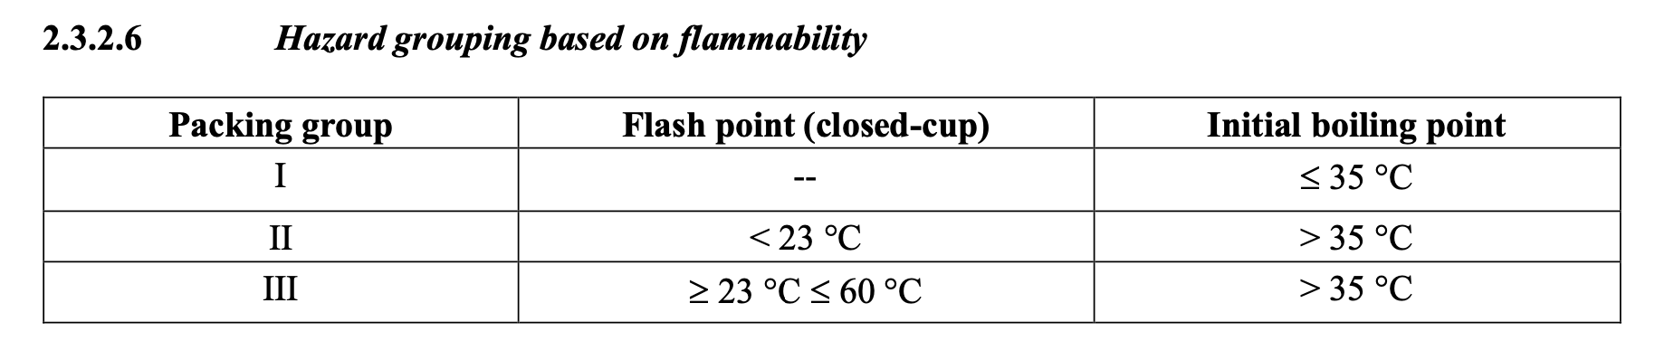
5.3. Xác định quy cách nhóm đóng gói UN
Ví dụ: Thông tin kỹ thuật để xác định nhóm đóng gói của nhóm Chất lỏng dễ cháy

Slide 45
5.4. Bài tập
Hãy xác định các chất / hàng nguy hiểm dưới đây thuộc Phân nhóm nào và quy cách nhóm đóng gói số mấy?

